Slide 1

基于RGB-D相机的物体级语义
SLAM算法研究
学院：信息与软件工程学院
答辩人：陈佐玓 导师：王治国
2023-12-21

Slide 2

1
选题的背景与意义
目录
2
发展情况及研究现状
CONTENTS
3
研究思路及内容
4
实施方案与计划
Notes:
我会从四个部分进行开题汇报，分别是选题的背景与意义、发展情况及研究现状、研究思路及内容还有实施方案与计划。

Slide 3
01
选题的背景与意义

Slide 4
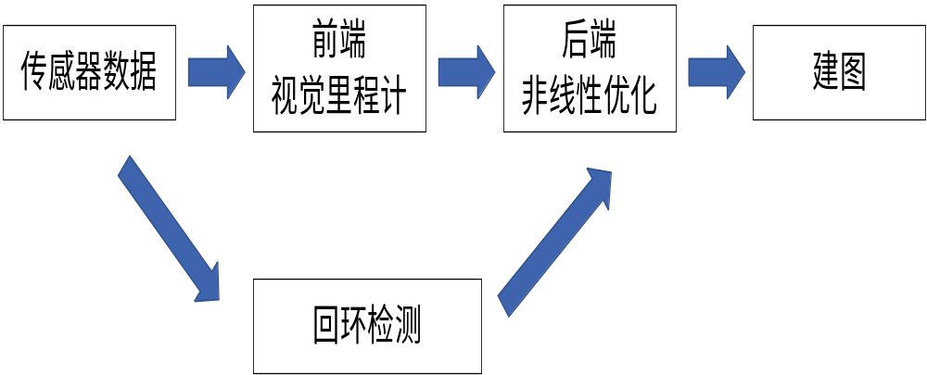
第一部分：选题的背景与意义
SLAM是实现机器人在未知环境中实时进行自身位置估计和地图构建的关键技术。其主要目标在于使机器人能够，动态感知周围环境、精确定位自身位置，并在这一过程中构建地图。其中视觉SLAM(Visual SLAM) 利用相机等视觉传感器进行环境信息的获取，但是主要依赖于几何信息，在某些场景下可能限制了对环境的深度理解。引入深度学习处理图像能为VSLAM系统获取更多的环境语义信息，提高机器人对环境的感知能力。一方面可以先验性的判断部分动态目标进行处理，另一方面提高了SLAM算法在回环检测，位姿优化等部分的精确度，而且对场景的语义分析还有利于机器人的自主理解和人机交互等功能。
选题背景
Notes:
首先是选题背景，SLAM一直是机器人领域的一个研究热点，是实现未知环境中实时进行自身位置估计和地图构建的一项关键技术。其中的视觉SLAM是利用相机等视觉传感器对环境信息进行获取，但是其主要依赖于场景的几何信息，这就会限制机器人对环境的深度理解。使用深度学习的方法处理图像，为SLAM系统提供更多的语义信息，能提升系统的鲁棒性以及提高机器人对环境的自主理解能力，有利于人机交互等功能的实现。

Slide 5
第一部分：选题的背景与意义
1
SLAM系统有更多的信息对自身的位置进行估计，提高精度
意义
2
具有巨大的实际应用潜力，可应用于智能家居、服务机器人、智能驾驶、虚拟现实等领域
3
推动了目标检测、机器人领域的相关技术的发展
Notes:
语义SLAM的意义就在于能使用更多信息提高系统的鲁棒性，有着很大的实际应用潜力，同时还能推动相关领域技术的发展。

Slide 6
02
发展情况及研究现状

Slide 7
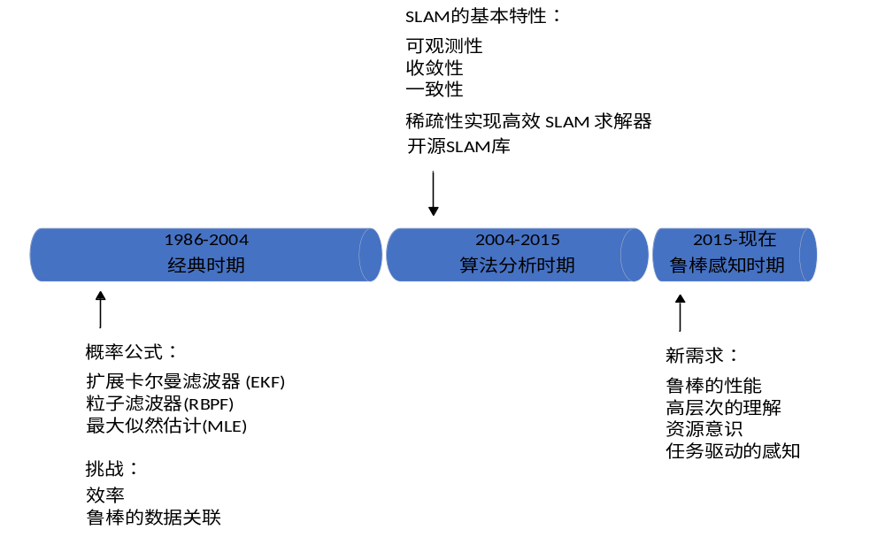
第二部分：发展情况及研究现状
Notes:
第二部分是发展情况和研究现状。SLAM的发展被分为了三个阶段，第一个阶段是从1986年SLAM的概念被提出到2004年，这个时期引入了 SLAM 的主要概率公式，包括基于扩展卡尔曼滤波器、RaoBlackwellized 粒子滤波器和最大似然估计的方法。
第二阶段是2004年到2015年，这个阶段研究了 SLAM 的基本特性，包括可观测性、收敛性和一致性。并且还了解了稀疏性对于高效 SLAM 求解器的关键作用，并开发了主要的开源 SLAM 库。
第三阶段是2015年到现在，主要是对SLAM系统的鲁棒性能、环境的感知理解能力等问题进行研究。

Slide 8
第二部分：发展情况及研究现状
语义SLAM
基于实例分割
使用实例分割算法对先验的物体进行像素级的分割，获取物体的像素块等信息用于后续的数据处理
基于目标检测
语义地图
使用目标检测算法对先验的物体进行检测，并获取其在图像中的2D检测框和语义信息，用于后续的数据处理
通过前端获取的语义信息，在地图上将信息与物体进行匹配，构建一个语义物体
Notes:
关于语义SLAM的研究现状。语义SLAM主要分两个部分使用，前端和建图部分。前端基于目标检测算法的获取物体的2D检测框，包含物体的大概位置和语义信息。
基于实例分割算法 的SLAM会获取物体的像素块位置，可以更精确的获取物体的位置，但是相对时间消耗会更多。
后端的语义地图部分，是在物体级的构建上关联上正确的语义信息。

Slide 9
03
研究思路及内容

Slide 10
第三部分：研究思路及内容
论文以基于RGB-D的室内静态场景下的物体级语义SLAM为研究目标，拟设计基于深度和灰度值的物体前景分割方法， 拟设计基于静态特征点的数据关联方法，拟研究基于目标识别的物体高质量重建方法使SLAM系统定位更加准确、提搞对环境的理解能力。
基于目标识别的物体高质量重建
基于深度和灰度值的物体前景边缘分割
基于静态特征点的数据关联
成果展示
通过图像的深度和灰度信息，设计算法将物体的前景边缘进行一定的分割处理
通过将同一静态物体的观测点进行准确的关联融合，准确定位物体位置，提高系统鲁棒性
数据关联提供正确的物体关联信息、前景分割提供精准的物体大小等信息，通过更新优化物体在地图的表示
Notes:
第三部分是研究思路及内容，论文以基于RGB-D的室内静态场景下的物体级语义SLAM为研究目标，包含三个部分，一个是拟设计基于深度和灰度值的物体前景分割方法，来准确分割物体的前景边缘，获取准确的前景信息。
二是通过设计基于静态特征点的数据关联方法，将不同观测的同一物体正确关联，保证不重复构建同一物体。
三是研究基于目标识别的物体高质量重建，将前面获取的相关物体信息，在地图上高质量的表示。

Slide 11
第三部分：研究思路及内容
研究内容
1、研究基于深度和灰度值的物体前景边缘分割方法
仅使用目标检测算法，只能获取目标物体的2D检测框，其中可能会包含很多与物体信息无关的背景在内，这部分信息会影响物体的构建等使用。针对图像中检测到的物体，通过利用背景与物体的深度值、灰度值的不一致性，实现对物体的像素级层面分割，为后续使用提供更精确的物体信息。
Notes:
对应的研究内容，一是研究基于深度和灰度值的物体前景边缘分割方法，用物体图像中的深度值、灰度值来对物体边缘进行判断，剔除物体的背景信息，从而得到更精确的物体信息。

Slide 12
第三部分：研究思路及内容
研究内容
2、研究基于静态特征点的数据关联方法
解决静态物体的数据关联问题旨在对不同图像中的静态物体进行判断，确保同一物体的不同观测不会被孤立地重新构建。综合考虑几何和语义信息，对同一静态物体的观测点进行准确的关联融合，从而在现有地图的基础上对物体进行修改。
Notes:
二是研究基于静态特征点的数据关联方法，需要考虑物体上特征点的几何和语义关系，对相同物体的不同观测进行一个数据关联，保证使用的物体信息准确。

Slide 13
第三部分：研究思路及内容
研究内容
3、研究基于目标识别的物体高质量重建方法
为了提高SLAM系统对于自身的定位，以及对环境的感知理解，通过对目标识别得到的物体信息进行进一步处理，获取更精准的物体后，在语义地图上高质量重建出物体。
Notes:
第三个，高质量重建语义物体，就是通过处理前面获得的物体关联信息以及物体的前景信息，在语义地图上精准重建出物体的形状、位置等。

Slide 14
04
实施方案与计划

Slide 15
第四部分：实施方案与计划
1、文献阅读和数据收集
语义SLAM越来越受到关注，相关的论文成果很多，需要整理使用的不同方法
实施方案
2、物体信息提取
使用目标检测算法获取的物体信息，进行前景分割和关联操作获得更准确的物体信息
3、语义物体重建
利用处理的物体信息，在语义地图上重建出物体的位置、形状等
4、优化和改进
评估语义SLAM系统的性能，总结并分析其中的不足，对其中的方法进行优化与改进
Notes:
第四部分是实施方案与计划，实施方案分为四步。

Slide 16
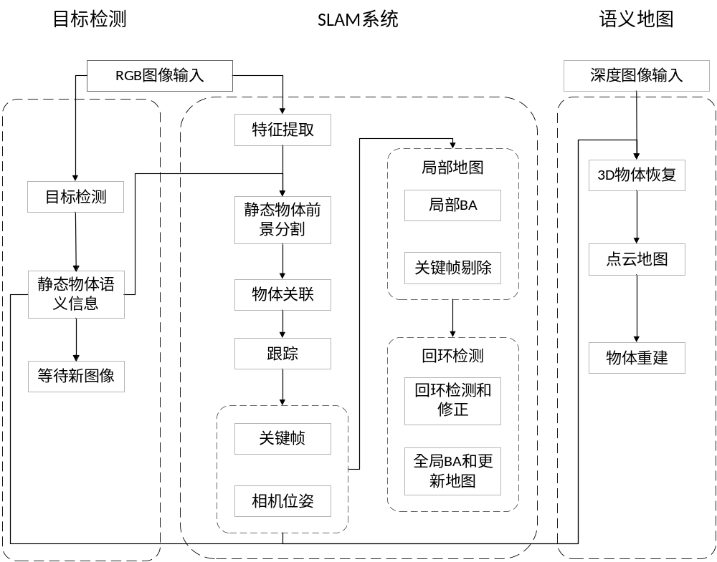
第四部分：实施方案和计划
研究框架
Notes:
这是整体的研究框架图，主要分为了三个部分，首先是目标检测的部分，用于获取物体的大概位置信息、语义信息。
第二部分是SLAM系统部分，用于分割物体前景信息，关联静态物体等操作。
第三部分是语义地图构建，重建出物体。

Slide 17
第四部分：实施方案和计划
1
2023.12-2024.02
研究静态物体的前景边缘分割算法
2
2024.02-2024.04
研究静态物体关联方法
成果展示
成果展示
3
2024.04-2024.06
进度安排
研究物体在语义地图上的准确重建方法
4
2024.06-2024.09
优化算法，实现更好的效果，发表专利一项
5
2024.09-2024.12
进行实验，获取数据，发表学术论文一篇
6
2024.12-2025.03
完成毕业论文并准备毕业答辩
Notes:
最后进度安排，先是对三个需要使用的方法进行研究，静态物体的前景分割算法、静态物体关联方法、物体的准确重建方法然后是对算法进行改进优化，最后测试性能，预计在2025年3月完成硕士学位论文的撰写。

Slide 18
感谢各位老师批评指正
学院：信息与软件工程学院
答辩人：陈佐玓 导师：王治国
2023-12-21

